Slide 1
Indices
Indices
May 2017
1H Q12
SAM
1H Q10
Nov 2018
1H Q1
June 2017
2H Q18
Spec 1
1H Q10
Nov 2018
1H Q14
Nov 2017
1H Q10
Spec 2
1H Q1
Nov 2018
3H Q9
Nov 2017
2H Q6
Spec 2
1H Q15
May 2019
1H Q8
May 2018
1H Q9
Spec 2
2H Q3
June 2019
3H Q12
June 2018
2H Q1
Rewriting as another power
Negative & fractional

Slide 2
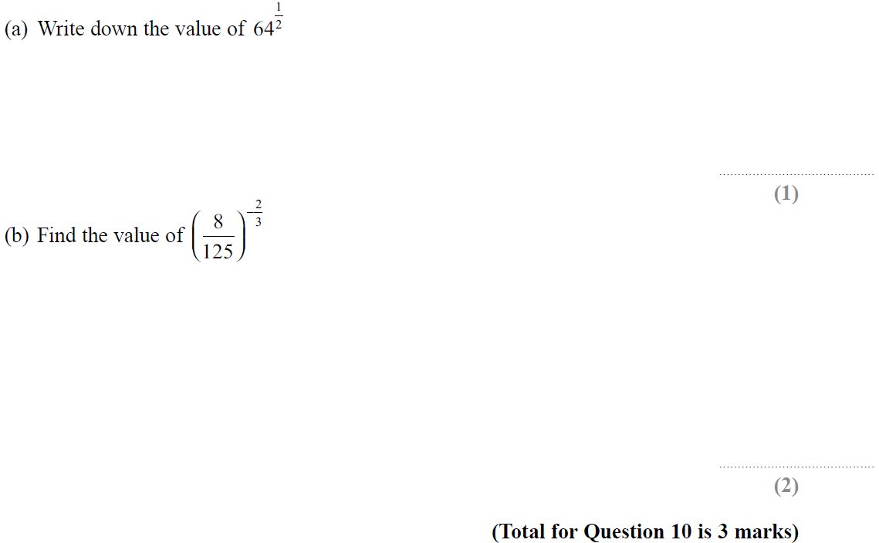
Indices
SAM 1H Q10

Slide 3
Indices
SAM 1H Q10
A
B

Slide 4
Indices
Specimen Set 1 1H Q10

Slide 5
Indices
Specimen Set 1 1H Q10
A

Slide 6
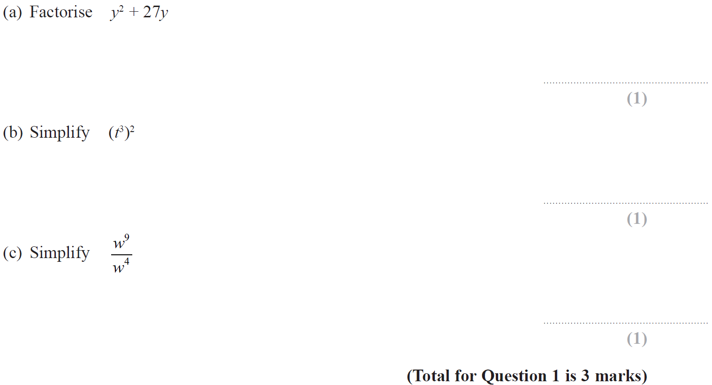
Indices
Specimen Set 2 1H Q1

Slide 7
Indices
Specimen Set 2 1H Q1
A
B
C

Slide 8
Indices
Specimen Set 2 1H Q15

Slide 9
Indices
Specimen Set 2 1H Q15
A
B
C

Slide 10
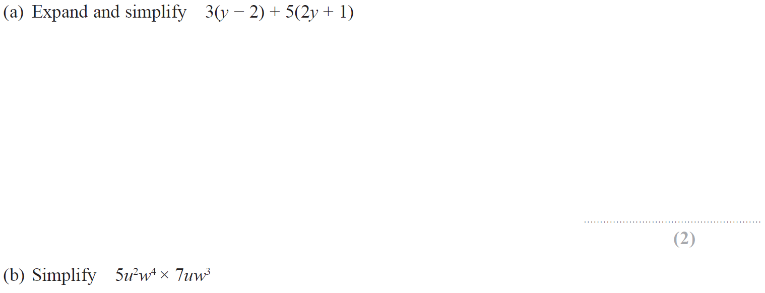
Indices
Specimen Set 2 2H Q3

Slide 11
Indices
Specimen Set 2 2H Q3
A
B

Slide 12
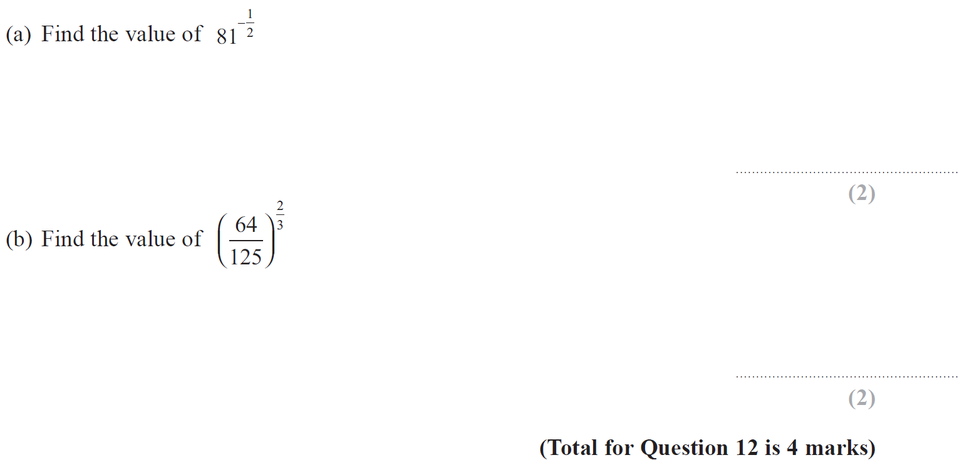
Indices
May 2017 1H Q12

Slide 13
Indices
May 2017 1H Q12
A
B

Slide 14
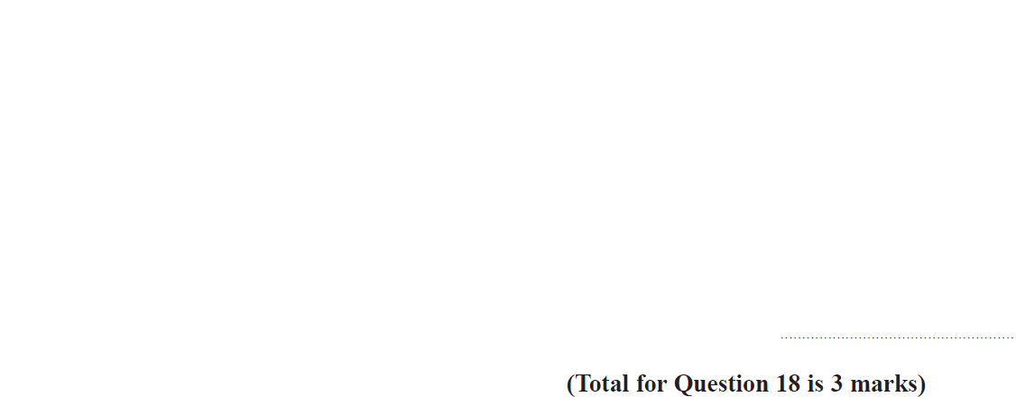
Indices
June 2017 2H Q18

Slide 15
Indices
June 2017 2H Q18
A

Slide 16
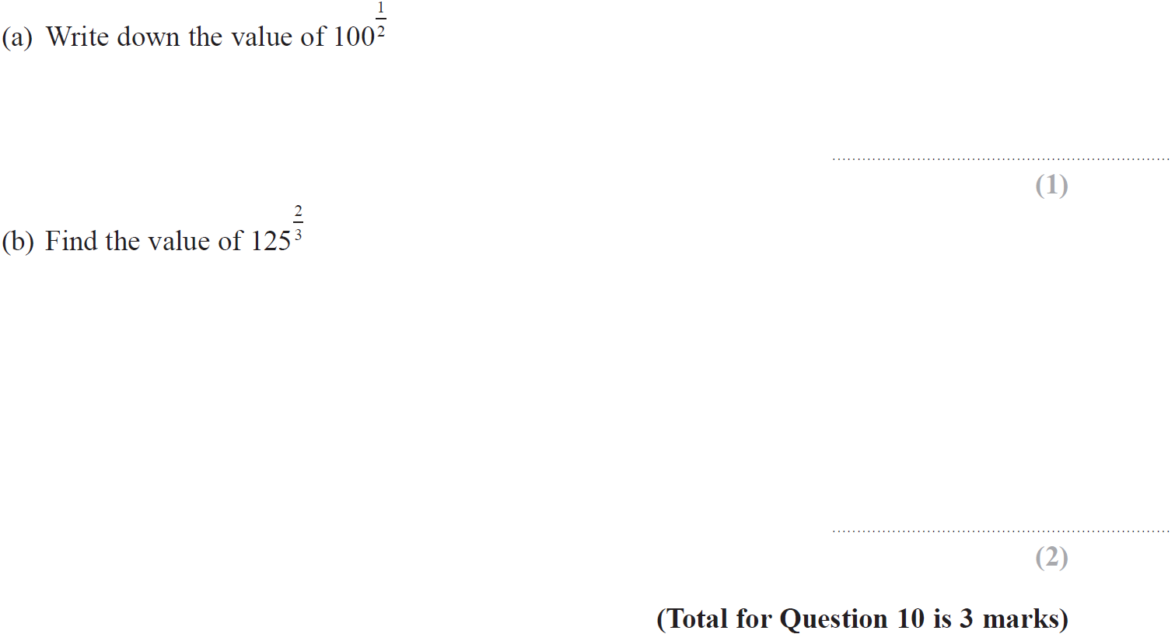
Indices
Nov 2017 1H Q10

Slide 17
Indices
Nov 2017 1H Q10
A
B

Slide 18
Indices
Nov 2017 2H Q6

Slide 19
Indices
Nov 2017 2H Q6
A
B
C

Slide 20
Indices
May 2018 1H Q9

Slide 21
Indices
May 2018 1H Q9
A
B
C

Slide 22
Indices
June 2018 2H Q1

Slide 23
Indices
June 2018 2H Q1
A
B
C

Slide 24
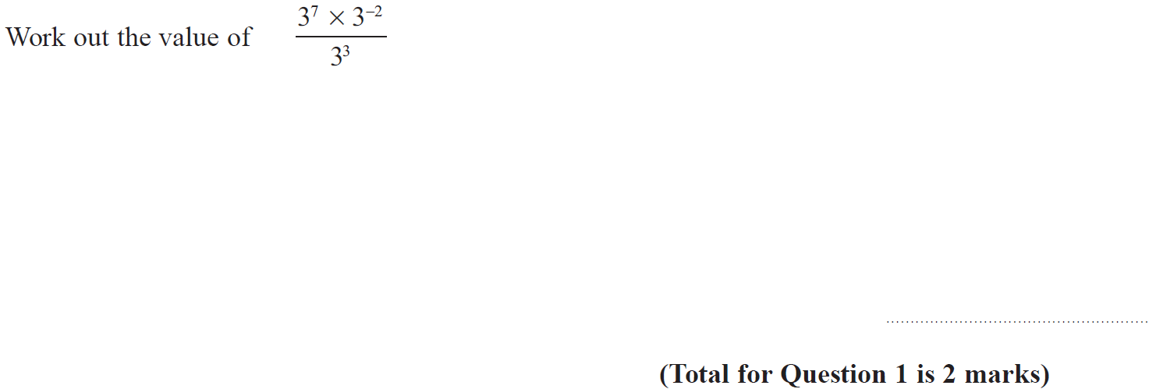
Indices
Nov 2018 1H Q1

Slide 25
Indices
Nov 2018 1H Q1
A

Slide 26
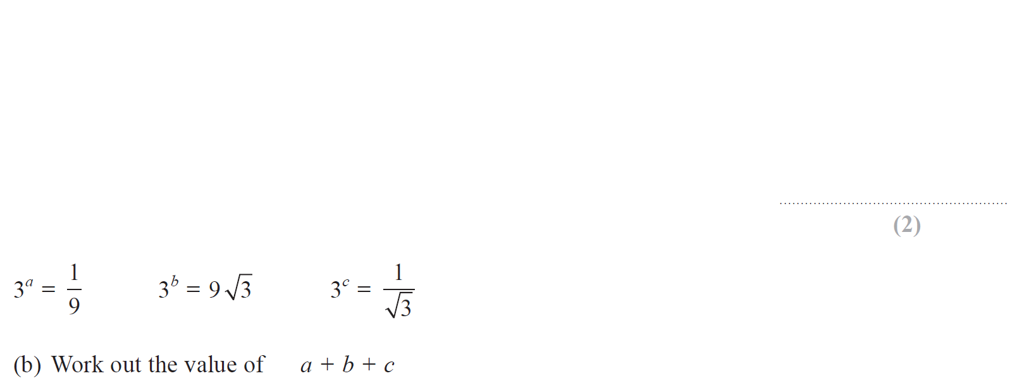
Indices
Nov 2018 1H Q14

Slide 27
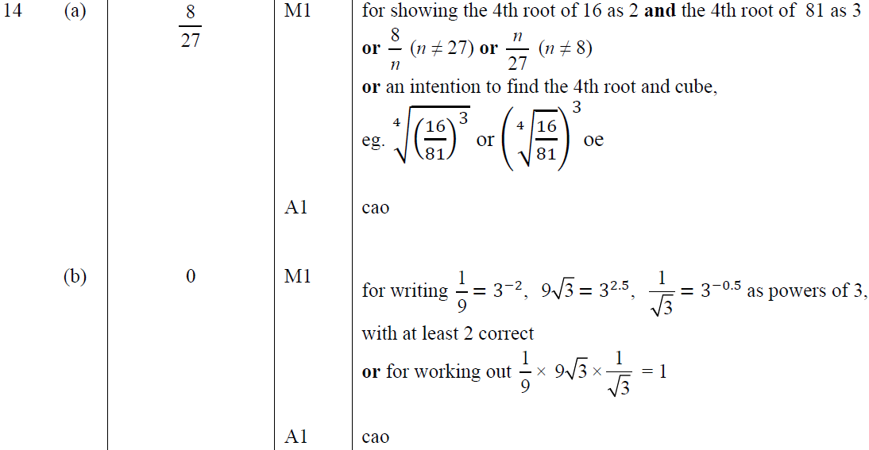
Indices
Nov 2018 1H Q14
A
B

Slide 28
Indices
Nov 2018 3H Q9

Slide 29
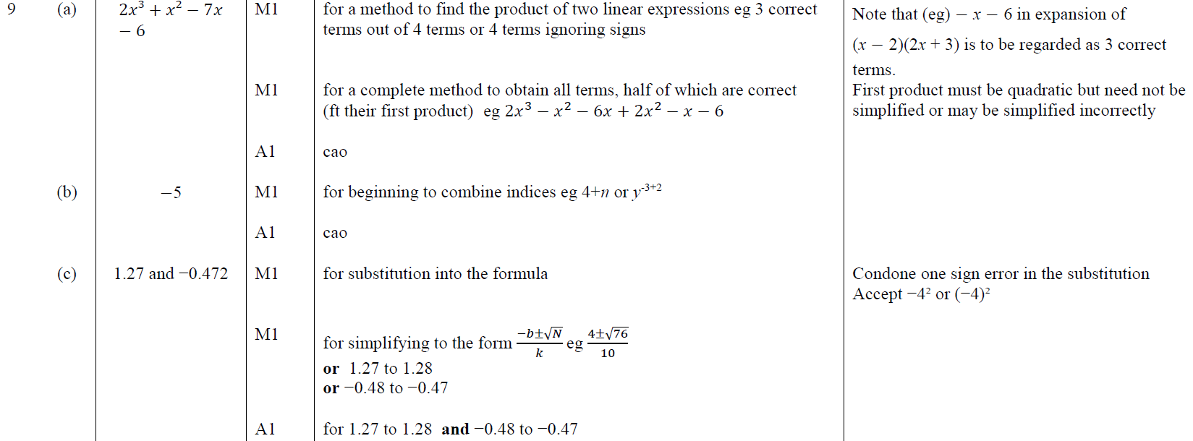
Indices
Nov 2018 3H Q9
A
B
C

Slide 30
Indices
May 2019 1H Q8

Slide 31
Indices
May 2019 1H Q8
A
B
C
A SF
B SF
C SF

Slide 32
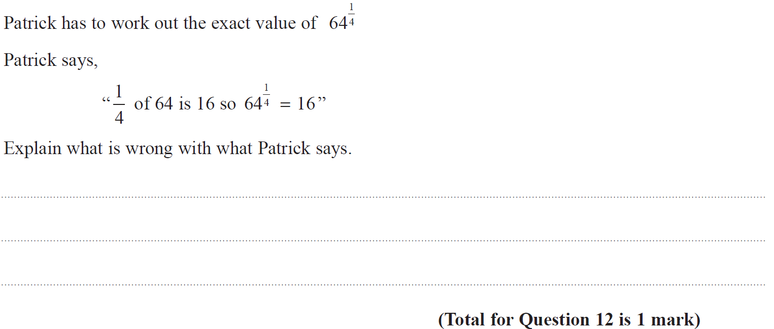
Indices
June 2019 3H Q12

Slide 33
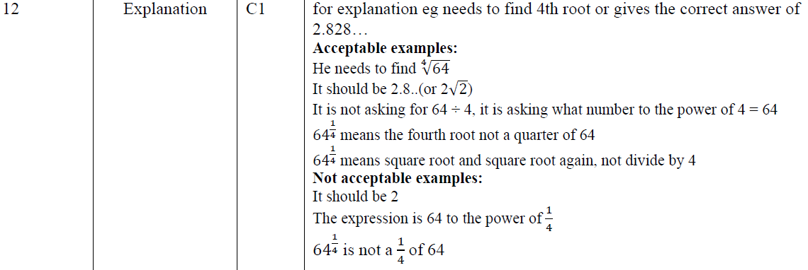
Indices
June 2019 3H Q12
A
A SF

